Slide 1
Projet A
Jayke beauchemin

Slide 3
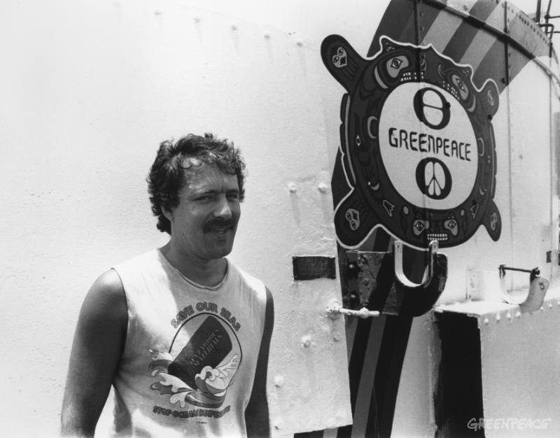
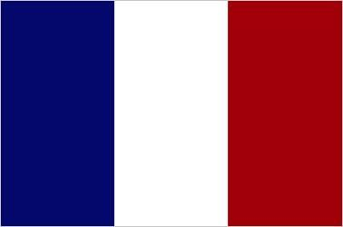
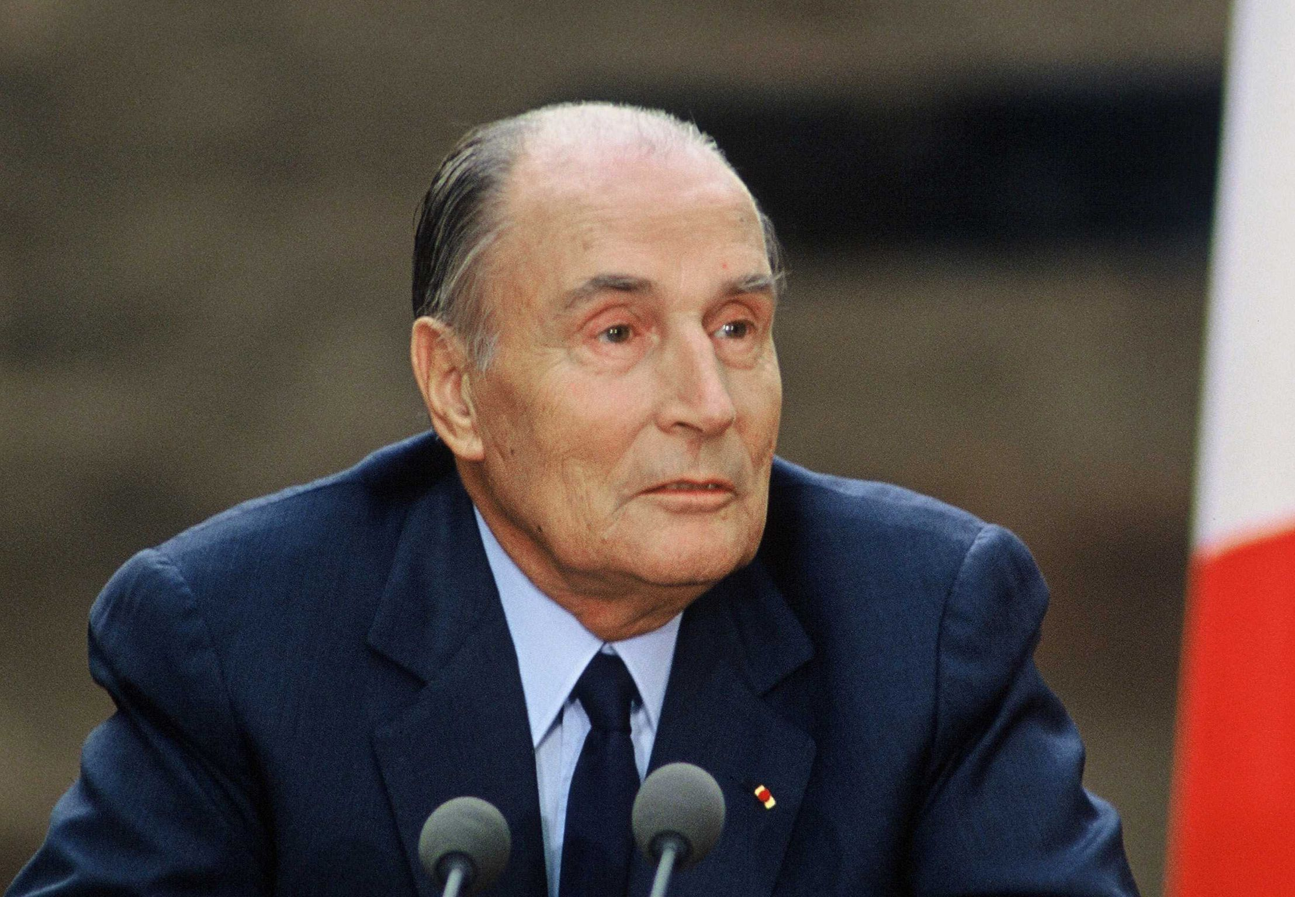
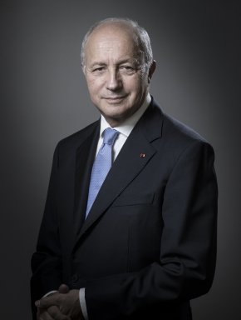
Ou: Autland,Nouvelle-Élande
Quand : 10 Juillet 1985
Quoi explosion d`un bateau
Conséquense: mort de Fernando Pirera
Pourquoi il est mort: il est aller chercher sont apareille photo
Pays: Frrance
Il voulait tester des arme nucléaire
Premier ministre:Francoit Mitérant ,Laurent Fabius

